Slide 1
Предметы вокруг нас: Одежда, обувь, головные уборы

Slide 2
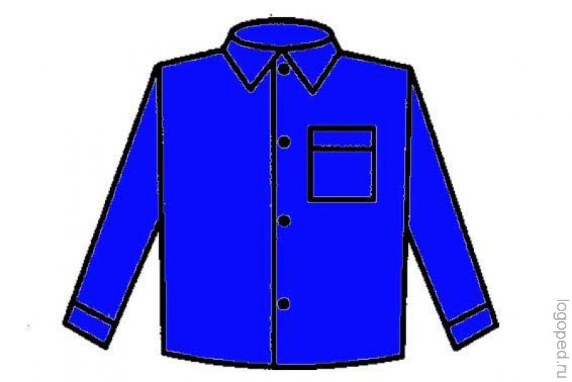
Назови предмет одежды
ФУТБОЛКА
РУБАШКА

Slide 3
ЮБКА
ПЛАТЬЕ

Slide 4
ТУФЛИ
НОСКИ

Slide 5
КЕПКА
ШЛЯПА

Slide 6
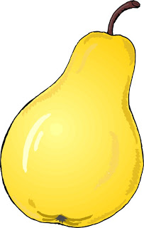
Д/и «Третий лишний»
Задание: назовите третий лишний предмет

Slide 7
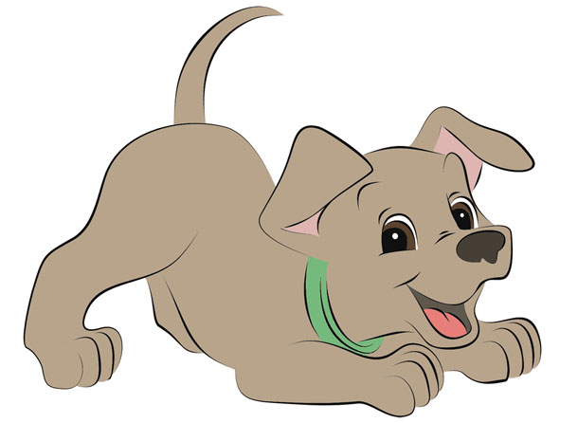
Задание: назовите третий лишний предмет
Д/и «Третий лишний»

Slide 8
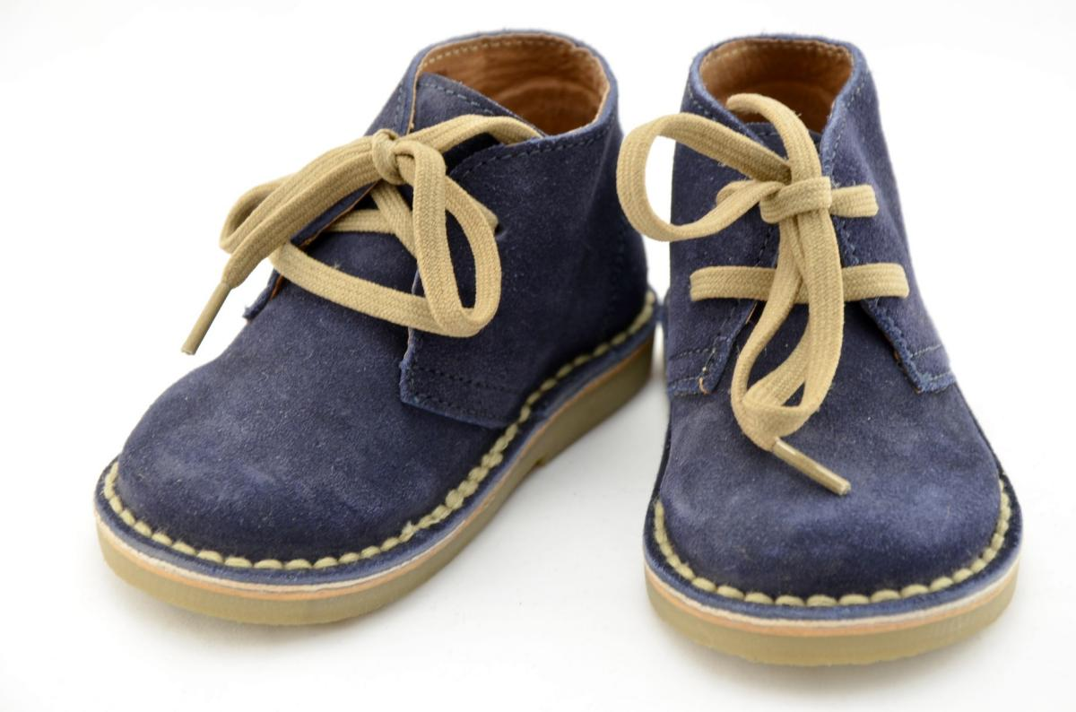
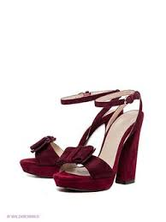
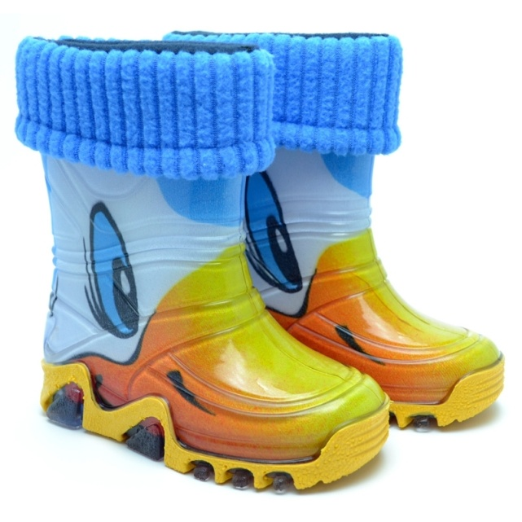
Д/и «Назови одним словом»
ОБУВЬ

Slide 9
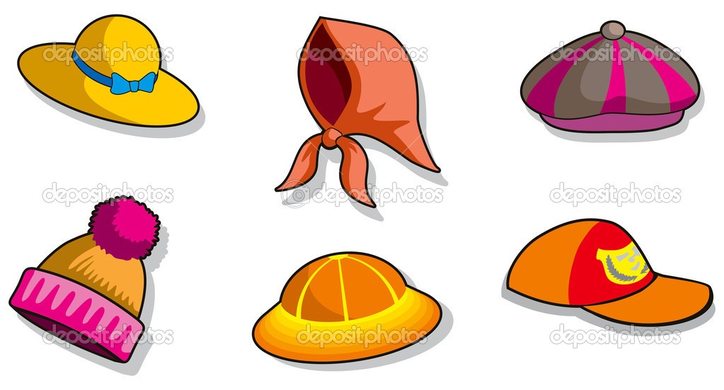
Д/и «Опиши двумя словами»
ГОЛОВНЫЕ УБОРЫ

Slide 10
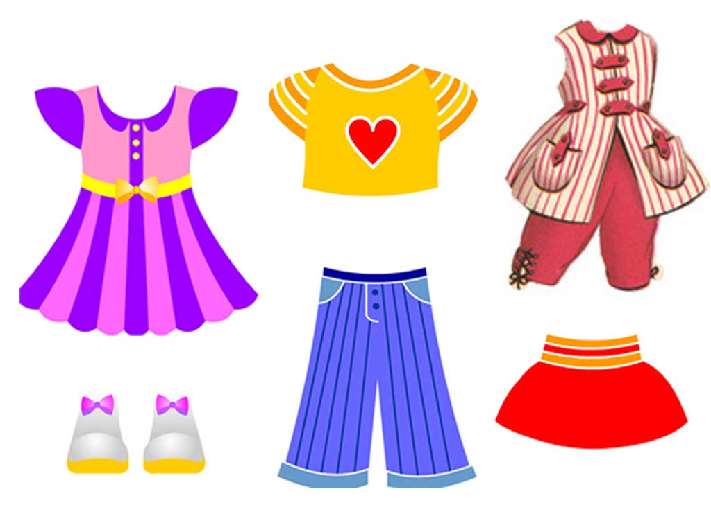
Д/и «Назови одним словом»
ОДЕЖДА

Slide 11
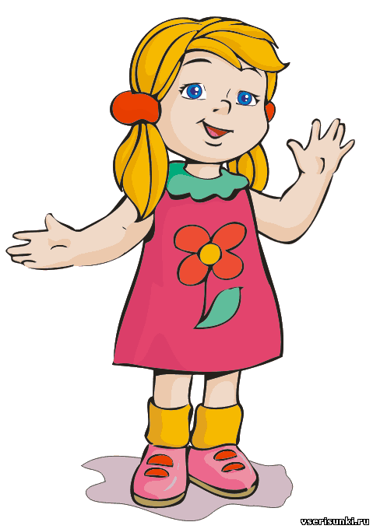
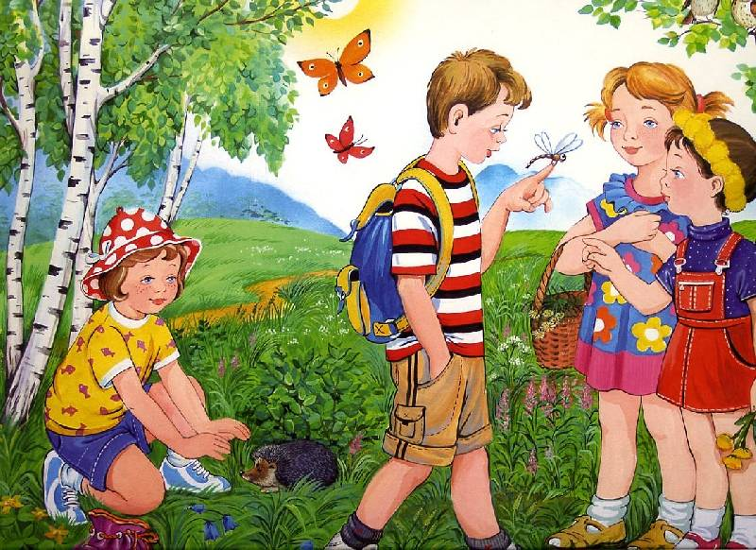
Здравствуйте, ребята! Меня зовут Маша. Я отправляюсь на прогулку. Помогите мне подобрать подходящую пару обуви.

Slide 12
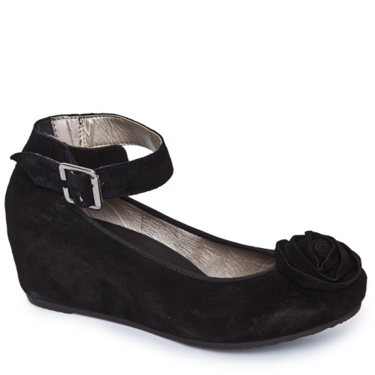
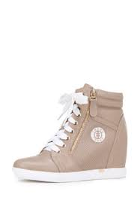
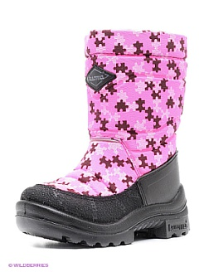
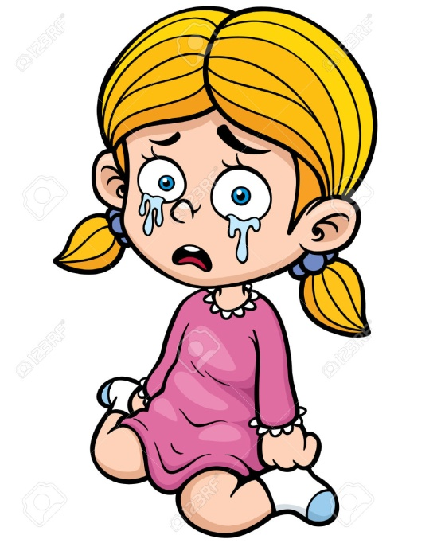
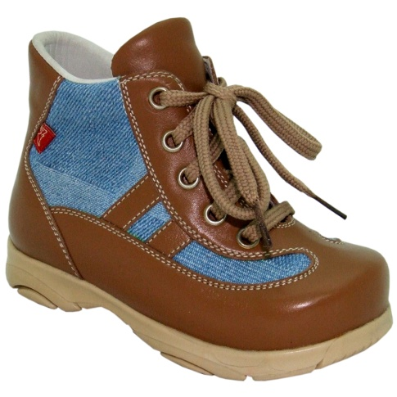
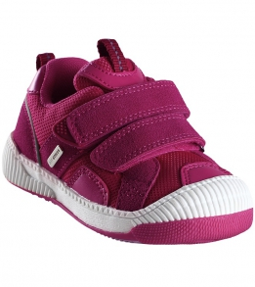
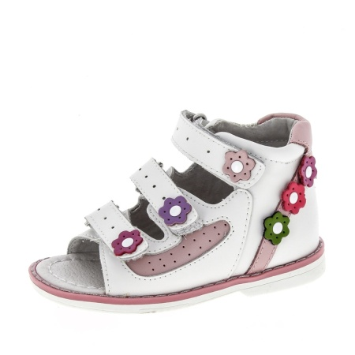
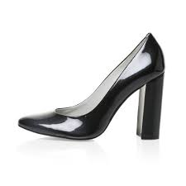
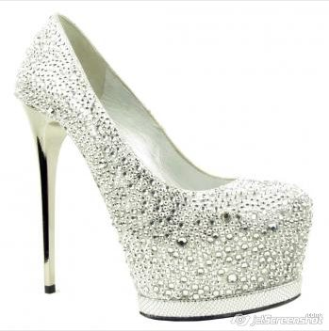
Д/и «Подбери пару»

Slide 13
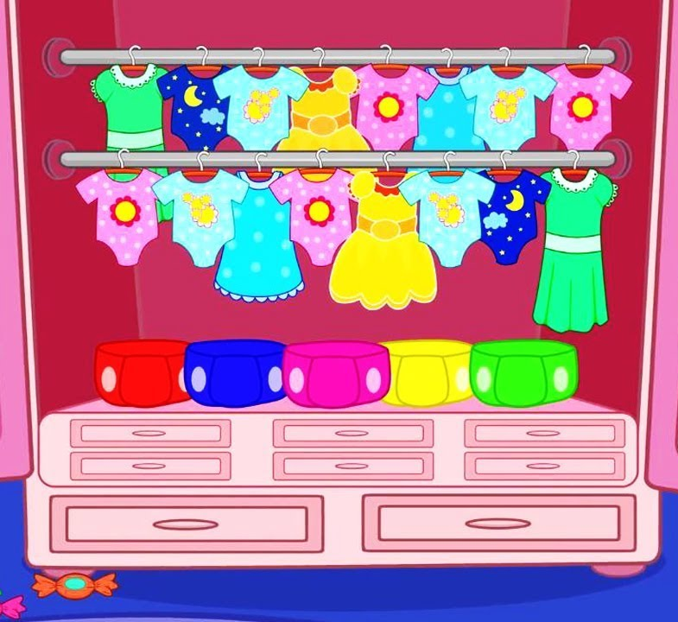
Д/и «Разложи одежду и обувь по полочкам в шкафу»

Slide 14
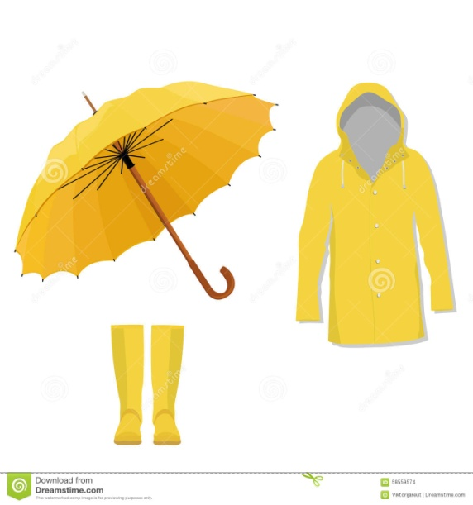
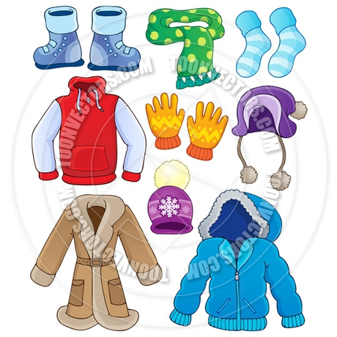

Slide 15
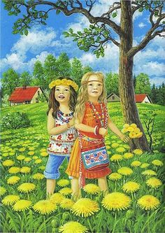

Slide 16
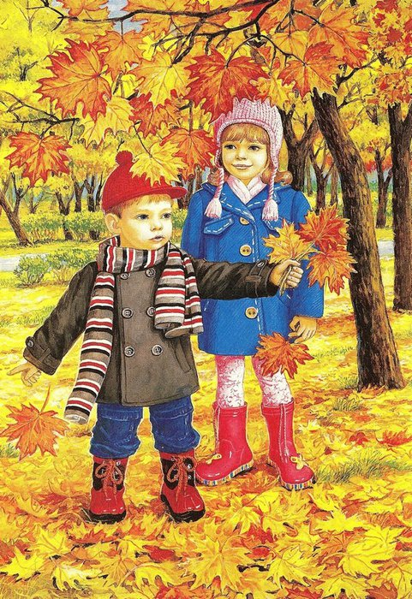

Slide 18
Д/и «Помоги собраться на прогулку»

Slide 19
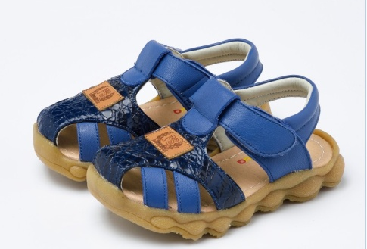
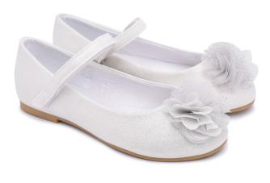
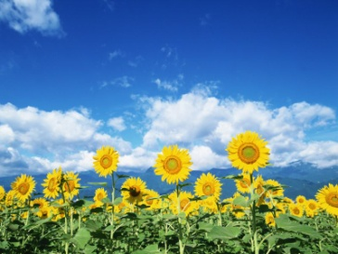
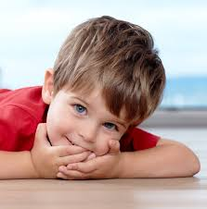
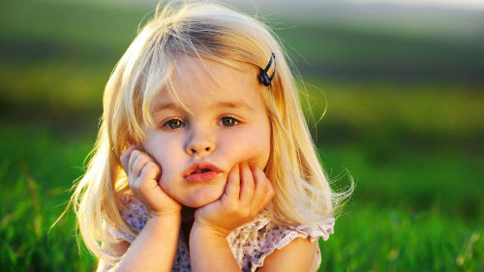
Д/и «Расскажи о предмете»
Что это?
Каким цветом?
Когда носят?
Кто носит?

